Slide 1
ВИКТОРИНА
«Воинская слава
казаков»

Slide 2
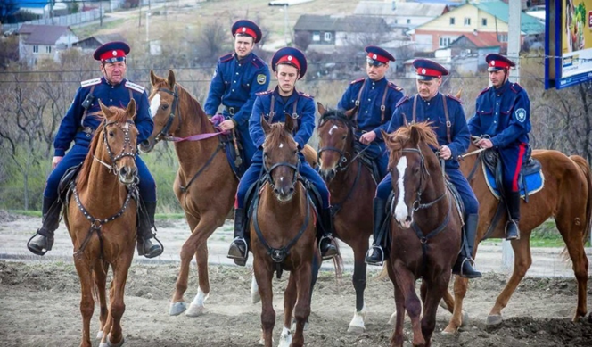
Кто такие казаки?

Slide 3
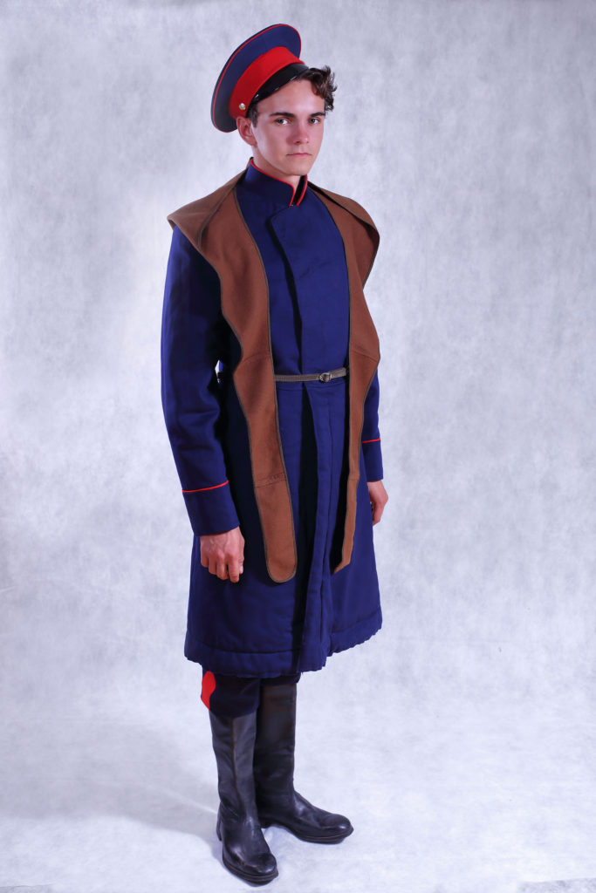
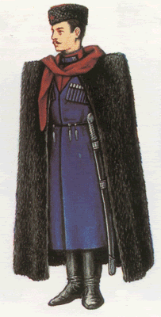
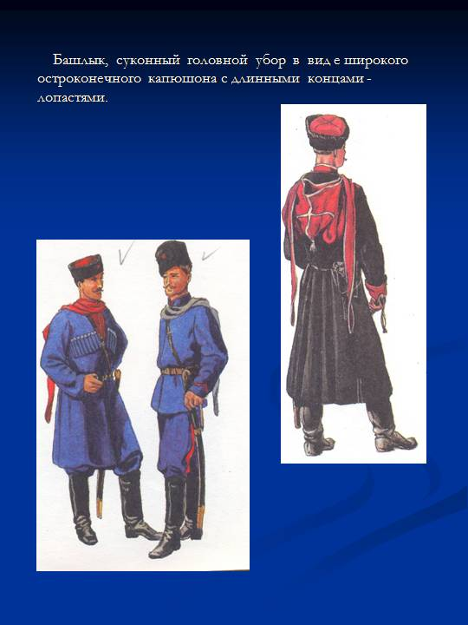
Назовите изображённые здесь элементы одежды и части обмундирования казака.

Slide 4
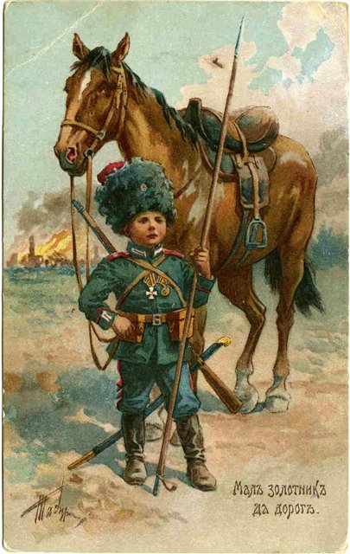
Занятия казаков?

Slide 5
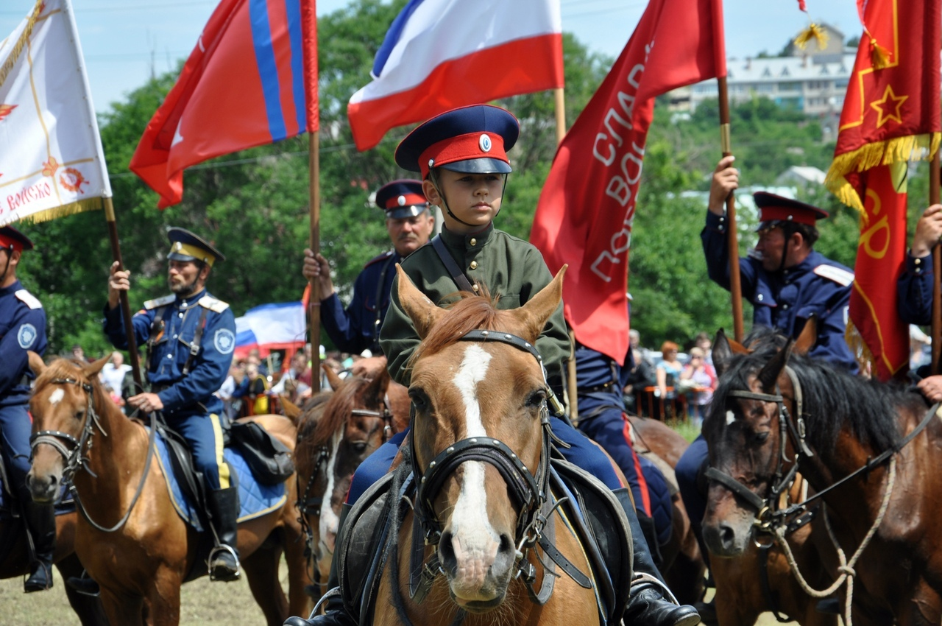
Традиции и обряды проводов казака на службу

Slide 6
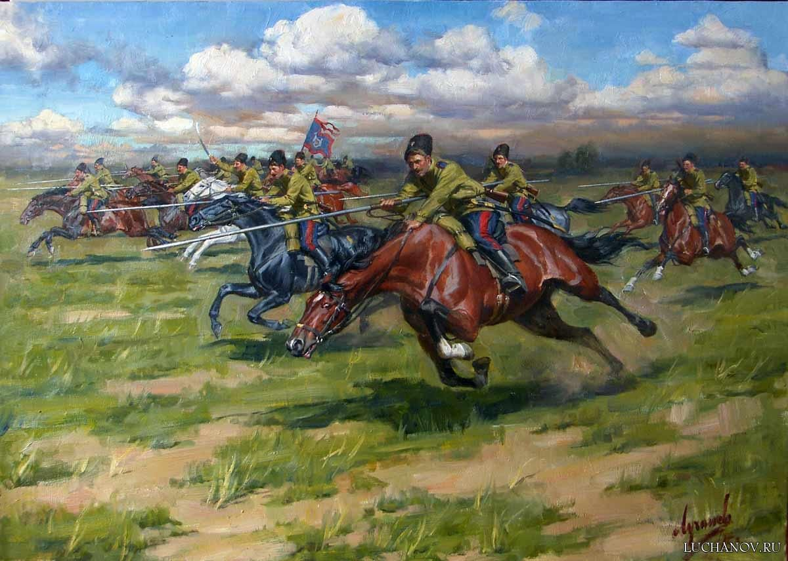
Казаки и Великая Отечественная война

Slide 7
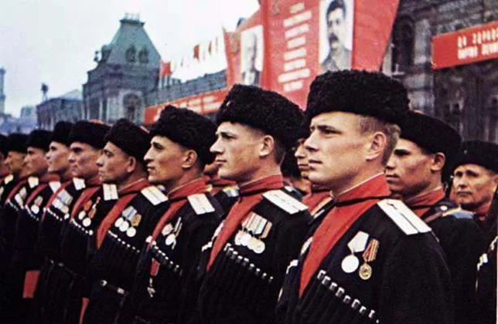
Подвиги казаков-воинов в годы Великой Отечественной войны

